Slide 1
Uczeń ze specjalnymi potrzebami edukacyjnymi w systemie oświaty.
Kuratorium Oświaty w Łodzi
Wydział Rozwoju Edukacji
sierpień 2018 r.

Slide 2
Szacuje się, że w Polsce ok. 30% całej populacji uczniowskiej to dzieci i młodzież ze specjalnymi potrzebami edukacyjnymi (w przedszkolach 40%)
Do tej grupy można zaliczyć m.in. uczniów:
różnymi rodzajami niepełnosprawności,
dysleksją rozwojową,
nadpobudliwością,
chorobami przewlekłymi oraz
pochodzących ze środowisk marginalizowanych i zaniedbanych, jak również
dzieci mniejszości narodowych i imigrantów.

Slide 3
Wiele dzieci na przestrzeni lat edukacji będzie miało tzw. specjalne potrzeby edukacyjne
z różnych powodów np. stanu zdrowia, który uniemożliwi uczestnictwo w lekcjach przez kilka miesięcy, trudności w nauce konkretnego przedmiotu lub rozwodu rodziców
i długotrwałego stresu czy mobbingu rówieśniczego lub przemocy w mediach społecznościowych,
a także migracji rodzin.

Slide 4
Edukacja włączająca

Slide 5
Co to oznacza?
Dla oświaty i dla szkół będzie to oznaczało zniesienie wszelkich barier: mentalnych, psychologicznych, edukacyjnych, technicznych, organizacyjnych i architektonicznych, które uniemożliwiają bądź utrudniają uczniom
ze specjalnymi potrzebami edukacyjnymi funkcjonowanie w szkole.

Slide 6
Edukacja włączająca jest przeciwieństwem wykluczenia, przemocy…

Slide 8
Rozporządzenie Ministra Edukacji Narodowej z dnia 9 sierpnia 2017 r. w sprawie warunków organizowania kształcenia, wychowania i opieki dla dzieci i młodzieży niepełnosprawnych, niedostosowanych społecznie i zagrożonych niedostosowaniem społecznym (Dz. U. z 2017 r. poz. 1578 i z 2018 r. poz. 1485)
§ 2 ust. 2
Kształcenie, wychowanie i opiekę dla uczniów niepełnosprawnych w przedszkolach, oddziałach przedszkolnych w szkołach podstawowych, innych formach wychowania przedszkolnego, szkołach ogólnodostępnych, integracyjnych, z oddziałami integracyjnymi organizuje się w integracji z uczniami pełnosprawnymi w przedszkolu, oddziale przedszkolnym w szkole podstawowej, innej formie wychowania przedszkolnego lub szkole, najbliższych miejsca zamieszkania ucznia niepełnosprawnego.

Slide 9
Konwencja o Prawach Osób Niepełnosprawnych ratyfikowana przez Polskę w 2012 r.
Art. 24 Edukacja
Państwa Strony uznają prawo osób niepełnosprawnych do edukacji. W celu realizacji tego prawa bez dyskryminacji i na zasadach równych szans, Państwa Strony zapewnią włączający system kształcenia umożliwiający integrację na wszystkich poziomach edukacji i w kształceniu ustawicznym.
Osoby niepełnosprawne będą korzystać z włączającego, bezpłatnego nauczania obowiązkowego wysokiej jakości, na poziomie podstawowym i średnim, na zasadzie równości z innymi osobami, w społecznościach, w których żyją.
Osoby niepełnosprawne mają prawo do niezależnego, samodzielnego i aktywnego życia oraz nie mogą podlegać dyskryminacji.

Slide 10
Ustawa z dnia 14 grudnia 2016 r. Prawo oświatowe (Dz. U. z 2018 r. poz. 996, 1000 i 1290)
Art. 1 pkt 5, 6 i 7 System oświaty zapewnia:
5) dostosowanie treści, metod i organizacji nauczania do możliwości psychofizycznych uczniów, a także możliwość korzystania z pomocy psychologiczno-pedagogicznej i specjalnych form pracy dydaktycznej;
6) możliwość pobierania nauki we wszystkich typach szkół przez dzieci i młodzież niepełnosprawną, niedostosowaną społecznie i zagrożoną niedostosowaniem społecznym, zgodnie z indywidualnymi potrzebami rozwojowymi i edukacyjnymi oraz predyspozycjami;
7) opiekę nad uczniami niepełnosprawnymi przez umożliwianie realizowania zindywidualizowanego procesu kształcenia, form i programów nauczania oraz zajęć rewalidacyjnych;

Slide 11
Ustawa z dnia 14 grudnia 2016 r. Prawo oświatowe (Dz. U. z 2018 r. poz. 996, 1000 i 1290)
Art. 127 ust. 3
Uczniowi objętemu kształceniem specjalnym dostosowuje się odpowiednio program wychowania przedszkolnego
i program nauczania do indywidualnych potrzeb rozwojowych i edukacyjnych oraz możliwości psychofizycznych ucznia.
Dostosowanie następuje na podstawie opracowanego dla ucznia IPE-T uwzględniającego zalecenia zawarte
w orzeczeniu o potrzebie kształcenia specjalnego.

Slide 12
PODSTAWA PROGRAMOWA KSZTAŁCENIA OGÓLNEGO DLA SZKOŁY PODSTAWOWEJ, SZKOŁY BRANŻOWEJ I STOPNIA (Dz. U. z 2017 poz. 356)
Szkoła oraz poszczególni nauczyciele podejmują działania mające na celu zindywidualizowane wspomaganie rozwoju każdego ucznia, stosownie do jego potrzeb i możliwości.
Uczniom z niepełnosprawnościami, w tym uczniom z niepełnosprawnością intelektualną w stopniu lekkim, nauczanie dostosowuje się do ich możliwości psychofizycznych oraz tempa uczenia się.
LICEUM OGÓLNOKSZTAŁCĄCE, TECHNIKUM - uczniom z niepełnosprawnościami szkoła zapewnia optymalne warunki pracy.
Wybór form indywidualizacji nauczania powinien wynikać z rozpoznania potencjału każdego ucznia. Jeśli nauczyciel pozwoli uczniowi na osiąganie sukcesu na miarę jego możliwości, wówczas ma on szansę na rozwój ogólny i edukacyjny.
Zatem nauczyciel powinien tak dobierać zadania, aby z jednej strony nie przerastały one możliwości ucznia (uniemożliwiały osiągnięcie sukcesu), a z drugiej nie powodowały obniżenia motywacji do radzenia sobie z wyzwaniami.

Slide 13
/ funkcjonowania dziecka
w trakcie bieżącej
pracy
podczas przerw
poza zajęciami
testowe
wnioski do zaplanowania dalszych działań

Slide 14
OCENA funkcjonowania ucznia
związana jest z uprofilowaniem na to jak dziecko funkcjonuje
czynniki
tkwiące w samym uczniu
czynniki
środowiskowe
+
czynniki
osobowe
uwarunkowania rozwojowe konkretnego ucznia
kontekst edukacyjny
psychospołeczne uwarunkowania środowiskowe
bariery
czynniki wspierające
bariery
czynniki wspierające

Slide 15
/ funkcjonowania dziecka
w trakcie bieżącej
pracy
podczas przerw
poza zajęciami
testowe
wnioski do zaplanowania dalszych działań

Slide 16
WWR
odroczenie
przedłużenie
skrócenie
indywidualny tok
sprzęt
edukacyjny
kształcenia
materiały
edukacyjne

Slide 17
Nowe myślenie na temat specjalnych potrzeb edukacyjnych
Dzieciom ze specjalnymi potrzebami edukacyjnymi należy zapewnić stałe wsparcie, którego zakres może wahać się od niewielkiej pomocy w zwykłych klasach do dodatkowych programów pomocniczych w ramach szkoły, czy też, w razie konieczności, do zapewnienia pomocy ze strony nauczycieli - specjalistów i personelu pomocniczego z zewnątrz.

Slide 18
specjalne potrzeby edukacyjne
odnoszą się do dostosowania warunków edukacyjnych, wymagań edukacyjnych (w celu oceny ucznia) i organizacji procesu kształcenia do potrzeb uczniów, którzy na podstawie opinii, orzeczenia poradni psychologiczno-pedagogicznej lub rozpoznania przedszkola, szkoły lub placówki wymagają objęcia pomocą psychologiczno-pedagogiczną.
Dostosowanie warunków edukacyjnych, wymagań edukacyjnych i organizacji procesu kształcenia może być stosowane łącznie lub w zakresie odpowiadającym potrzebom ucznia.

Slide 19
na podstawie orzeczenia (KS)
na podstawie opinii
na podstawie orzeczenia (IN)
na podstawie orzeczenia (IN)

Slide 21
na podstawie orzeczenia (KS)
na podstawie opinii
na podstawie orzeczenia (IN)
na podstawie orzeczenia (IN)

Slide 23
na podstawie orzeczenia (KS)
na podstawie opinii
na podstawie orzeczenia (IN)
na podstawie orzeczenia (IN)

Slide 25
Ważne! - wsparcie udzielane jest również:
rodzicom uczniów lub wychowanków objętych pomocą psychologiczno-pedagogiczną,
w zakresie:
- rozwiązywania problemów wychowawczych i dydaktycznych oraz rozwijania umiejętności wychowawczych,
w formie:
porad, konsultacji, warsztatów i szkoleń,
nauczycielom, wychowawcom grup wychowawczych, specjalistom,

Slide 26
Różne źródła pomocy
Placówki doskonalenia nauczycieli
Biblioteka Pedagogiczna
Poradnie Psychologiczno-Pedagogiczne
Specjalne ośrodki szkolno-wychowawcze
Szkoły specjalne
Szkoły integracyjne
Liderzy edukacji włączającej
Koordynatorzy edukacji włączającej
Wyższe uczelnie

Slide 27
Wsparcie dla szkół w województwie łódzkim Liderzy Edukacji Włączającej (ze strony ORE)
Małgorzata Grzędowska - Przedszkole Samorządowe nr 11 w Piotrkowie T.,
Anetta Szadkowska - Poradnia Psychologiczno-Pedagogiczna w Piotrkowie T. ,
ul. Dmowskiego 47, 97-300 Piotrków Trybunalski
Tel. 44 646 53 16, e-mail: netta1@op.pl
Anna Jaskólska - Powiatowa Poradnia Psychologiczno-Pedagogiczna w Skierniewicach,
ul. Konstytucji 3 Maja 6, 96-100 Skierniewice
Tel. 46 834 59 66, 601 692 264, e-mail: jasan11@wp.pl
Danuta Marcinkowska - Poradnia Psychologiczno-Pedagogiczna w Zgierzu,
ul. Długa 89/91, 95-100 Zgierz
Tel. 42 718 31 79, e-mail: d.marcinkowska7@gmail.com
Mariusz Wielebski - Poradnia Psychologiczno-Pedagogiczna w Pabianicach,
ul. Bracka 10/12, 95-200 Pabianice
Tel. 42 239 77 88, 601 824 618, e-mail: dyrektor.mariusz@op.pl

Slide 28
Poradnie psychologiczno-pedagogiczne, w tym specjalistyczne
Profesjonalne wsparcie w rozwiązywaniu problemów edukacyjno-wychowawczych zapewniają poradnie psychologiczno-pedagogiczne, w tym specjalistyczne, prowadzące m. in. działania diagnostyczne, terapeutyczne, profilaktyczne i wspomagające pracę przedszkoli, szkół i placówek. Odbiorcy usług poradni to zarówno dzieci – w wieku już od urodzenia, młodzież, oraz rodzice i nauczyciele.
Do zadań poradni należy przede wszystkim:
diagnozowanie dzieci i młodzieży (efektem są wydawane opinie i orzeczenia),
udzielanie bezpośredniej pomocy psychologiczno-pedagogicznej uczniom oraz rodzicom,
realizacja zadań profilaktycznych oraz wspierających wychowawczą i edukacyjną funkcję przedszkola, szkoły i placówki, w tym wspieraniu nauczycieli w rozwiązywaniu problemów dydaktyczno-wychowawczych oraz wspomaganie przedszkoli, szkół i placówek.

Slide 31
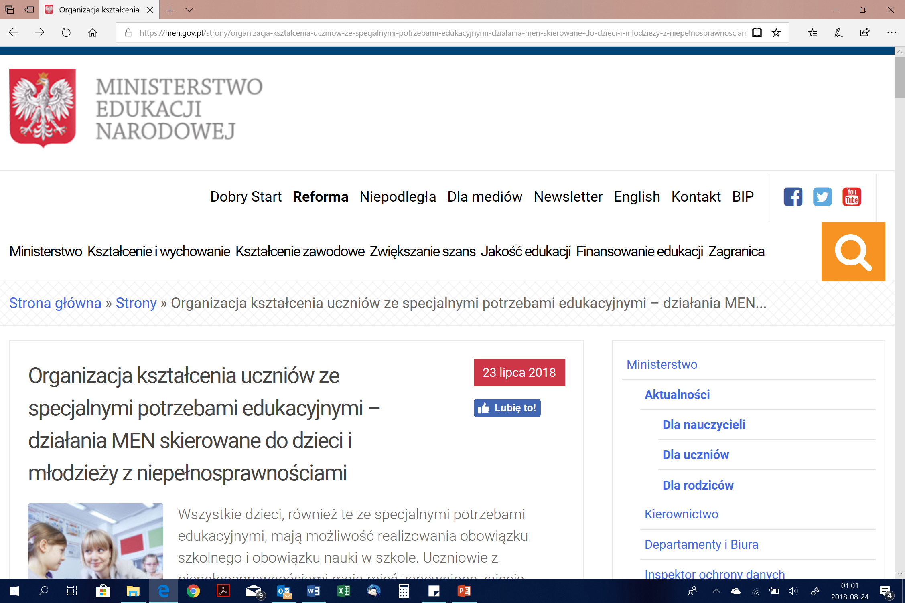

Slide 33
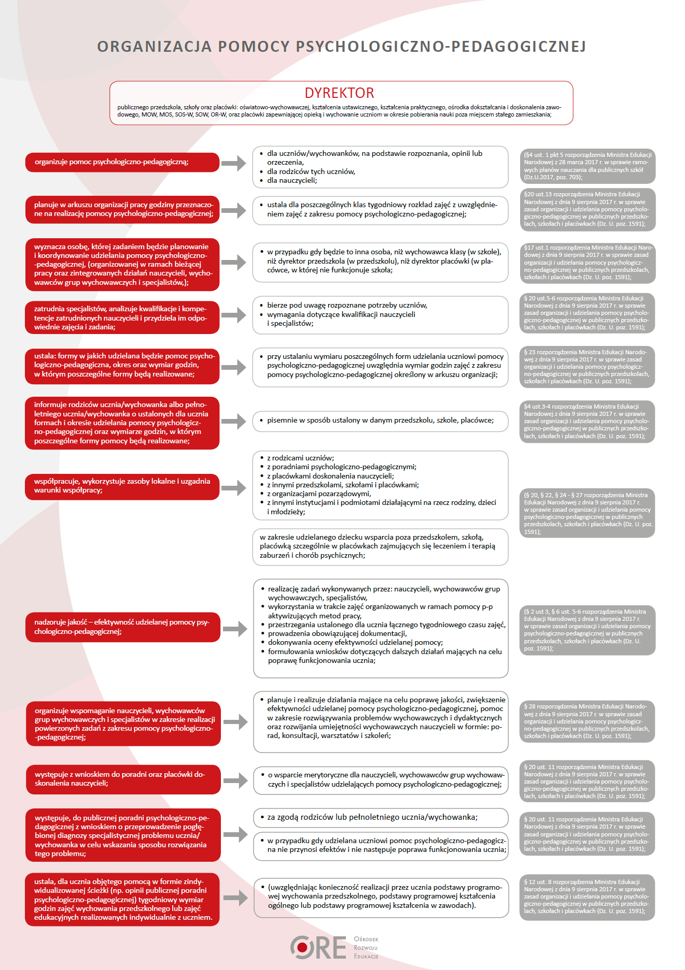

Slide 34
Rozporządzenie Ministra Edukacji Narodowej z dnia 25 sierpnia 2017 r. w sprawie sposobu prowadzenia przez publiczne przedszkola, szkoły i placówki dokumentacji przebiegu nauczania, działalności wychowawczej i opiekuńczej oraz rodzajów tej dokumentacji (Dz. U. z 2017 r. poz. 1646)
§ 19. Szkoła gromadzi, w indywidualnej teczce, dla każdego ucznia, objętego odpowiednio kształceniem specjalnym lub pomocą psychologiczno-pedagogiczną dokumentację badań i czynności uzupełniających prowadzonych w szczególności przez pedagoga, psychologa, logopedę, doradcę zawodowego, terapeutę pedagogicznego, lekarza oraz innego specjalistę, a także indywidualne programy edukacyjno-terapeutyczne.
Uwaga:
Zajęcia rewalidacyjne dotyczą uczniów niepełnosprawnych.
Zajęcia rewalidacyjno-wychowawcze dotyczą dzieci i młodzieży z niepełnosprawnością intelektualną w stopniu głębokim.

Slide 35
Rozp. MEN w sprawie prowadzenia przez szkołę dokumentacji przebiegu nauczania …
§ 11 ust. 1. Szkoła prowadzi dzienniki innych zajęć niż zajęcia wpisywane do dziennika lekcyjnego, jeżeli jest to uzasadnione koniecznością dokumentowania przebiegu nauczania, działalności wychowawczej i opiekuńczej, w szczególności zajęć z zakresu pomocy psychologiczno-pedagogicznej oraz zajęć rozwijających zainteresowania i uzdolnienia uczniów (dot. także zajęć rewalidacyjnych).
2. Do dziennika innych zajęć wpisuje się imiona i nazwiska uczniów, daty i tematy przeprowadzonych zajęć, liczbę godzin tych zajęć oraz odnotowuje się obecność uczniów. Przeprowadzenie zajęć nauczyciel potwierdza podpisem.

Slide 36
Rozp. MEN w sprawie prowadzenia przez szkołę dokumentacji przebiegu nauczania …
§ 11 ust. 3. Do dziennika innych zajęć, w przypadku zajęć z zakresu pomocy psychologiczno-pedagogicznej, wpisuje się w porządku alfabetycznym nazwiska i imiona uczniów oraz oddział, do którego uczęszczają uczniowie, adresy poczty elektronicznej rodziców i numery ich telefonów, jeżeli je posiadają, indywidualny program pracy z uczniem a w przypadku zajęć grupowych – program pracy grupy, tygodniowy rozkład zajęć, daty i czas trwania oraz tematy przeprowadzonych zajęć, ocenę postępów i wnioski dotyczące dalszej pracy z uczniem oraz odnotowuje się obecność uczniów na zajęciach. Przeprowadzenie zajęć nauczyciel potwierdza podpisem.

Slide 37
zajęcia rewalidacyjne
Zajęcia rewalidacyjne stanowią szerokie spektrum zajęć usprawniających zaburzone funkcje u dzieci i młodzieży z różnymi rodzajami niepełnosprawności;
rodzaj zajęć rewalidacyjnych powinien być dostosowany do rodzaju niepełnosprawności uczniów oraz indywidualnych potrzeb konkretnego ucznia niepełnosprawnego;

Slide 38
§ 7 ust. 10 rozporządzenia MEN z dnia 9 sierpnia 2017 r. w sprawie warunków organizowania kształcenia, wychowania i opieki dla dzieci i młodzieży niepełnosprawnych, niedostosowanych społecznie i zagrożonych niedostosowaniem społecznym
Dyrektor przedszkola lub szkoły, […], powierza prowadzenie zajęć rewalidacyjnych, nauczycielom lub specjalistom posiadającym kwalifikacje odpowiednie do rodzaju niepełnosprawności ucznia.

Slide 39
zajęcia rewalidacyjne
w przypadku ucznia niewidomego –
naukę orientacji przestrzennej i poruszania się;
naukę systemu Braille'a lub innych alternatywnych metod komunikacji;
w przypadku ucznia niepełnosprawnego z zaburzeniami mowy lub jej brakiem
naukę języka migowego lub innych sposobów komunikowania się, w szczególności wspomagających i alternatywnych metod komunikacji (AAC);
w przypadku ucznia z autyzmem, w tym z zespołem Aspergera
zajęcia rozwijające umiejętności społeczne, w tym
zajęcia rozwijające umiejętności komunikacyjne;

Slide 40
Rozporządzenie Ministra Edukacji Narodowej z dnia 9 sierpnia 2017 r. w sprawie warunków organizowania kształcenia, wychowania i opieki dla dzieci i młodzieży niepełnosprawnych, niedostosowanych społecznie i zagrożonych niedostosowaniem społecznym
§ 6 ust. 4
Zespół opracowuje program po dokonaniu wielospecjalistycznej oceny poziomu funkcjonowania dziecka lub ucznia oraz uwzględniając zalecenia zawarte w orzeczeniu o potrzebie kształcenia specjalnego, we współpracy, w zależności od potrzeb, z poradnią psychologiczno­-pedagogiczną, w tym poradnią specjalistyczną.

Slide 41
Rozporządzenie Ministra Edukacji Narodowej z dnia 9 sierpnia 2017 r. w sprawie warunków organizowania kształcenia, wychowania i opieki dla dzieci i młodzieży niepełnosprawnych, niedostosowanych społecznie i zagrożonych niedostosowaniem społecznym Indywidualny program edukacyjno-terapeutyczny określa:
zakres i sposób dostosowania odpowiednio programu wychowania przedszkolnego oraz wymagań edukacyjnych do indywidualnych potrzeb rozwojowych i edukacyjnych oraz możliwości psychofizycznych ucznia, w szczególności przez zastosowanie odpowiednich metod i form pracy z uczniem;
OCENIANIE

Slide 42
Art. 44b ust. 6 ustawy z dnia 7 września 1991 r. o systemie oświaty
Ocenianie wewnątrzszkolne obejmuje:
formułowanie przez nauczycieli wymagań edukacyjnych niezbędnych do otrzymania przez ucznia poszczególnych śródrocznych i rocznych ocen klasyfikacyjnych z obowiązkowych i dodatkowych zajęć edukacyjnych
Art. 44c ust. 2 Nauczyciel jest obowiązany dostosować wymagania edukacyjne do indywidualnych potrzeb rozwojowych i edukacyjnych oraz możliwości psychofizycznych ucznia
Art. 44c ust. 1 Nauczyciel jest obowiązany indywidualizować pracę z uczniem na zajęciach edukacyjnych odpowiednio do potrzeb rozwojowych i edukacyjnych oraz możliwości psychofizycznych ucznia.

Slide 43
Wymagania edukacyjne – matematyka IV
Bardzo dobry | Rozwiązuje zadania i wykonuje obliczenia, w których występują różne jednostki długości lub pola. Projektuje siatki prostopadłościanów z wykorzystaniem skali.
Dobry | Uzasadnia, że kwadrat jest prostokątem. Oblicza obwód i pole prostokąta, gdy boki wyrażone są różnymi jednostkami. Oblicza bok kwadratu o danym obwodzie. Zamienia jednostki pola z większych na mniejsze. Wskazuje punkty należące bądź nienależące do okręgu i koła.
Dostateczny | Rysuje prostokąty i kwadraty o podanych wymiarach. Kreśli przekątne prostokąta. Opisuje własności kwadratu i prostokąta. Porównuje boki prostokąta za pomocą cyrkla
Dopuszczający | Rozpoznaje prostokąty. Wskazuje boki prostokąta. Oblicza obwód prostokąta. Kreśli okręgi o wskazanym promieniu.

Slide 44
Indywidualny program edukacyjno-terapeutyczny określa:
zintegrowane działania nauczycieli i specjalistów prowadzących zajęcia z uczniem, a w przypadku ośrodków – także wychowawców grup wychowawczych prowadzących zajęcia z wychowankiem w tym ośrodku, ukierunkowane na poprawę funkcjonowania ucznia oraz wzmacnianie jego uczestnictwa w życiu przedszkolnym lub szkolnym, w tym w przypadku:
ucznia niepełnosprawnego – działania o charakterze rewalidacyjnym,
b) ucznia niedostosowanego społecznie – działania o charakterze resocjalizacyjnym,
c) ucznia zagrożonego niedostosowaniem społecznym – działania o charakterze socjoterapeutycznym;

Slide 45
Indywidualny program edukacyjno-terapeutyczny określa:
formy i okres udzielania uczniowi pomocy psychologiczno-pedagogicznej oraz wymiar godzin, w którym poszczególne formy pomocy będą realizowane;
działania wspierające rodziców ucznia oraz – w zależności od potrzeb – zakres współdziałania z poradniami psychologiczno-pedagogicznymi, w tym poradniami specjalistycznymi, placówkami doskonalenia nauczycieli, organizacjami pozarządowymi, innymi instytucjami oraz podmiotami działającymi na rzecz rodziny, dzieci i młodzieży, specjalnymi ośrodkami szkolno-wychowawczymi, młodzieżowymi ośrodkami wychowawczymi i młodzieżowymi ośrodkami socjoterapii;

Slide 46
Indywidualny program edukacyjno-terapeutyczny określa:
zajęcia rewalidacyjne, resocjalizacyjne i socjoterapeutyczne oraz inne zajęcia odpowiednie ze względu na indywidualne potrzeby rozwojowe i edukacyjne oraz możliwości psychofizyczne ucznia,
zakres współpracy nauczycieli i specjalistów, wychowawców grup wychowawczych, z rodzicami ucznia w realizacji zadań związanych z organizacja kształcenia specjalnego; w przypadku uczniów niepełnosprawnych – w zależności od potrzeb – rodzaj i sposób dostosowania warunków organizacji kształcenia do rodzaju niepełnosprawności ucznia, w tym w zakresie wykorzystywania technologii wspomagających to kształcenie;

Slide 47
1. realizację zaleceń zawartych w orzeczeniu o potrzebie kształcenia specjalnego; 2. odpowiednie, ze względu na indywidualne potrzeby rozwojowe i edukacyjne oraz możliwości psychofizyczne uczniów, warunki do nauki, sprzęt specjalistyczny i środki dydaktyczne; 3. zajęcia specjalistyczne, o których mowa w przepisach w sprawie zasad udzielania i organizacji pomocy psychologiczno-pedagogicznej w publicznych przedszkolach, szkołach i placówkach; 4. inne zajęcia odpowiednie ze względu na indywidualne potrzeby rozwojowe i edukacyjne oraz możliwości psychofizyczne uczniów, w szczególności zajęcia rewalidacyjne i resocjalizacyjne; 5. integrację uczniów ze środowiskiem rówieśniczym; 6. przygotowanie uczniów do samodzielności w życiu dorosłym.
Zadania – szkoły zapewniają:

Slide 48
Indywidualny program edukacyjno-terapeutyczny określa:
w przypadku uczniów niepełnosprawnych – w zależności od potrzeb – rodzaj i sposób dostosowania warunków organizacji kształcenia do rodzaju niepełnosprawności ucznia, w tym w zakresie wykorzystywania technologii wspomagających to kształcenie;
w zależności od indywidualnych potrzeb rozwojowych i edukacyjnych oraz możliwości psychofizycznych ucznia wskazanych w orzeczeniu o potrzebie kształcenia specjalnego lub wynikających z wielospecjalistycznych ocen, wybrane zajęcia wychowania przedszkolnego lub zajęcia edukacyjne, które są realizowane indywidualnie z uczniem lub w grupie liczącej do 5 uczniów.

Slide 49
Dziękujemy za uwagę Barbara Łaska i Romana Cybulska
sierpień 2018 r.

